Slide 1
МДОБУ детский сад № 21, г., Лабинск
Воспитатель Красицкая Е.Ю.
Презентация
«Развитие мелкой моторики у детей дошкольного возраста через нетрадиционную технику рисования».

Slide 2
Задачи самообразования:
• сформировать у детей технические навыки рисования.
• познакомить детей с различными нетрадиционными техниками рисования.
• научить создавать свой неповторимый образ, в рисунках по нетрадиционному рисованию используя различные техники.
• развивать воображение и творческие способности детей.
• обогащать и расширять художественный опыт детей.
• побуждать ребенка экспериментировать.
• поощрять и поддерживать творческие находки.
• развивать целенаправленную деятельность детей и их стремление к созидательной активности.
• воспитывать положительное отношение ребенка к сотрудничеству с взрослым, с детьми, к собственной деятельности, ее результату.
• способствовать возникновению у него ощущения, что продукт его деятельности интересен другим и ему самому.

Slide 3
…Мир будет счастлив только тогда, когда у каждого человека будет душа художника, иначе говоря, когда каждый будет находить радость в своем труде.
Огюст Роден

Slide 4
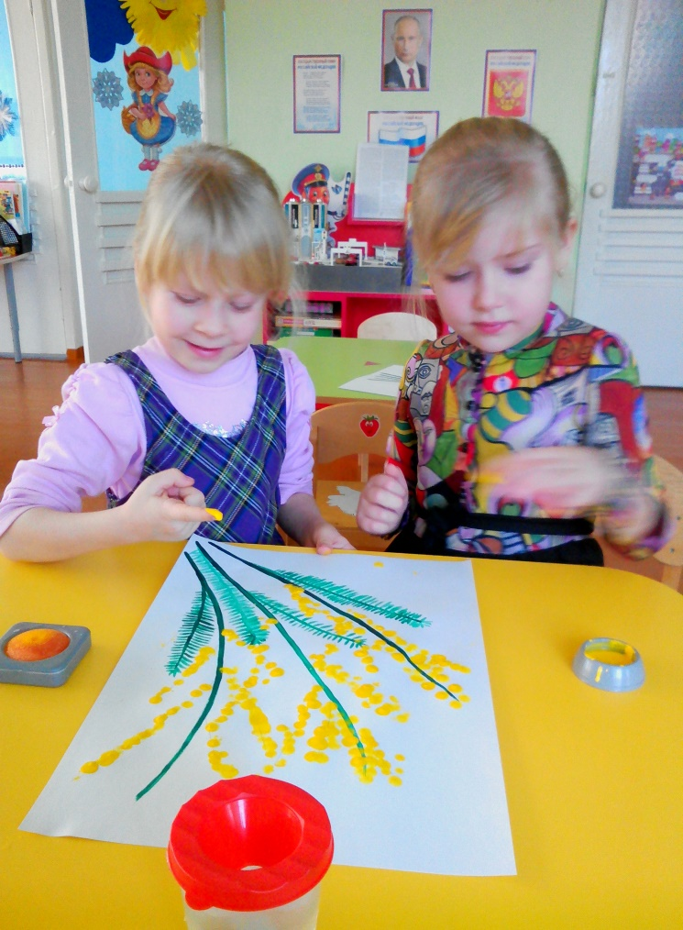
Дошкольное детство - очень важный период в жизни детей. Именно в этом возрасте каждый ребенок представляет собой маленького исследователя, с радостью и удивлением открывающего для себя незнакомый и удивительный окружающий мир.

Slide 5
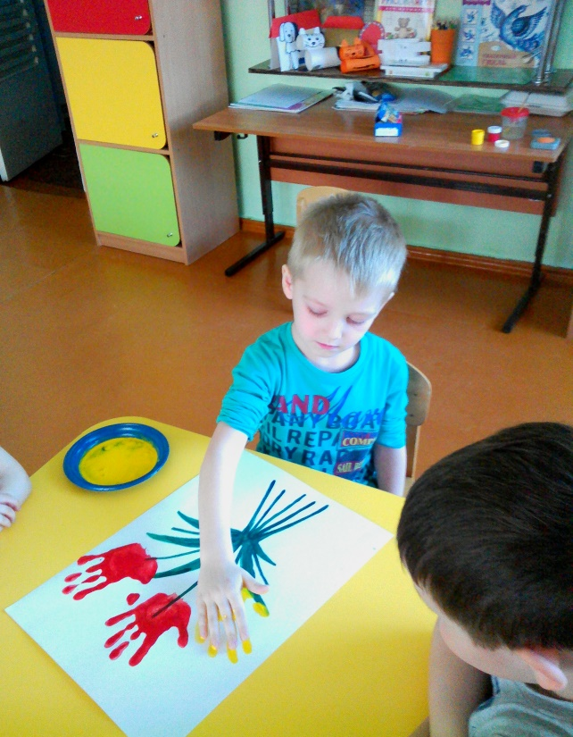
Задачи обучения рисованию в дошкольном возрасте:
1. Необходимо пробудить у детей эмоциональную отзывчивость к окружающему миру, родной природе, к событиям нашей жизни.
2. Сформировать изобразительные навыки и умения.
3. Развивать творческий потенциала у подрастающего поколения.

Slide 6
В процессе рисования у ребёнка совершенствуются:
наблюдательность,
эстетическое восприятие,
эстетические эмоции,
художественный вкус,
творческие способности.

Slide 7
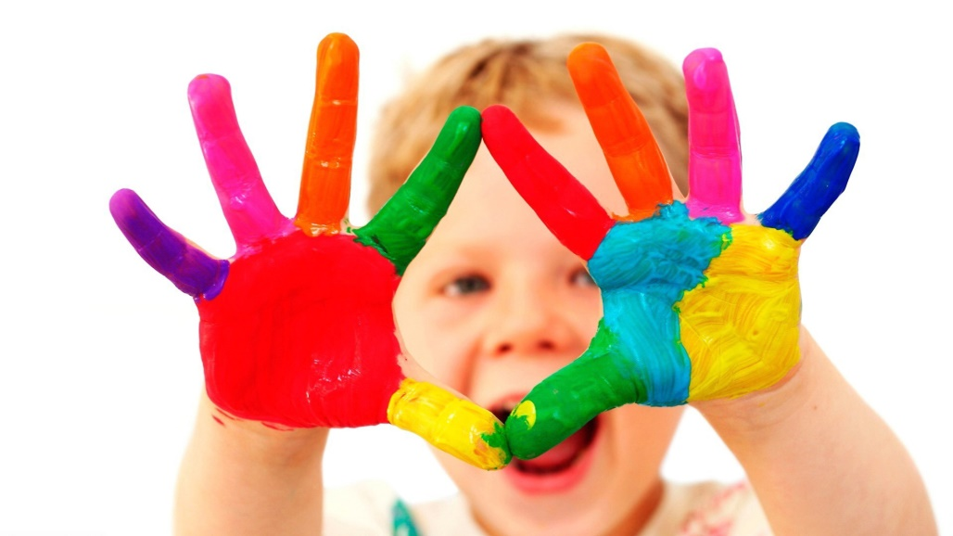
Целью работы с детьми является развитие творческих способностей у детей дошкольного возраста через использование нетрадиционных техник рисования.

Slide 8
Проведение занятий с использованием нетрадиционных техник:
способствует снятию детских страхов;
развивает уверенность в своих силах;
развивает пространственное мышление;
учит детей свободно выражать свой замысел;
побуждает детей к творческим поискам и решениям;
учит детей работать с разнообразным материалом;
развивает чувство композиции, ритма, колорита,
цветовосприятия
чувство фактурности и объёмности;
развивает мелкую моторику рук;
развивает творческие способности, воображение и полёт фантазии.
во время работы дети получают эстетическое удовольствие.

Slide 9
Ребенку необходимо помочь научиться различным способам рисования, дать понятие о разных техниках изображения.
Каждая из этих техник - это маленькая игра. Их использование позволяет детям чувствовать себя смелее, непосредственнее, развивает воображение, дает полную свободу для самовыражения.

Slide 10
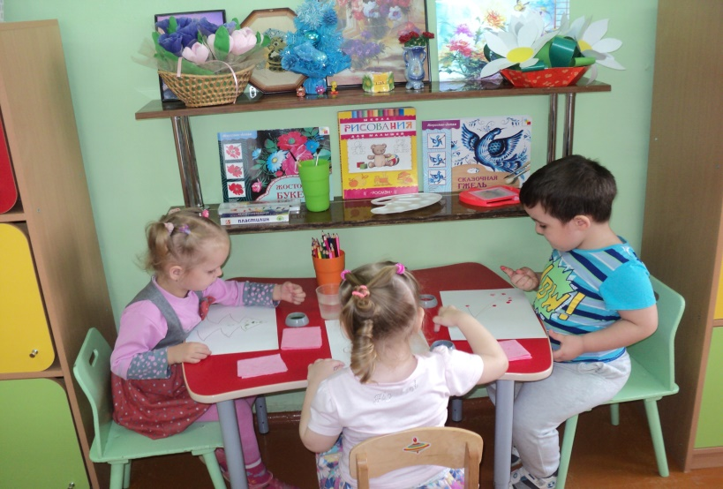
С детьми младшего дошкольного возраста рекомендуется использовать:
рисование пальчиками;
оттиск печатками из картофеля;
рисование ладошками.

Slide 11
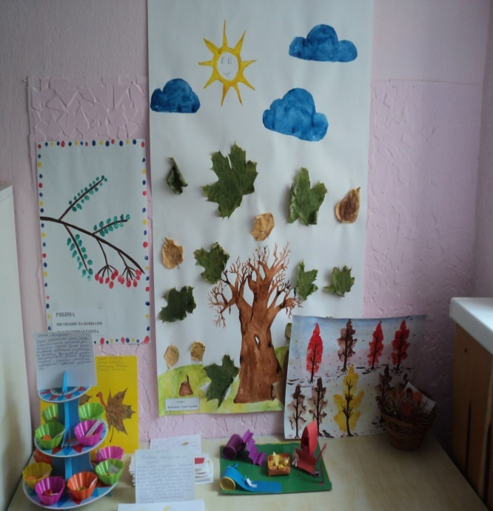
Детей среднего дошкольного возраста можно знакомить с более сложными техниками:
тычок жесткой полусухой кистью.
печать поролоном;
печать пробками;
восковые мелки + акварель;
свеча + акварель;
отпечатки листьев;
рисунки из ладошки;
рисование ватными палочками;
волшебные веревочки.

Slide 12
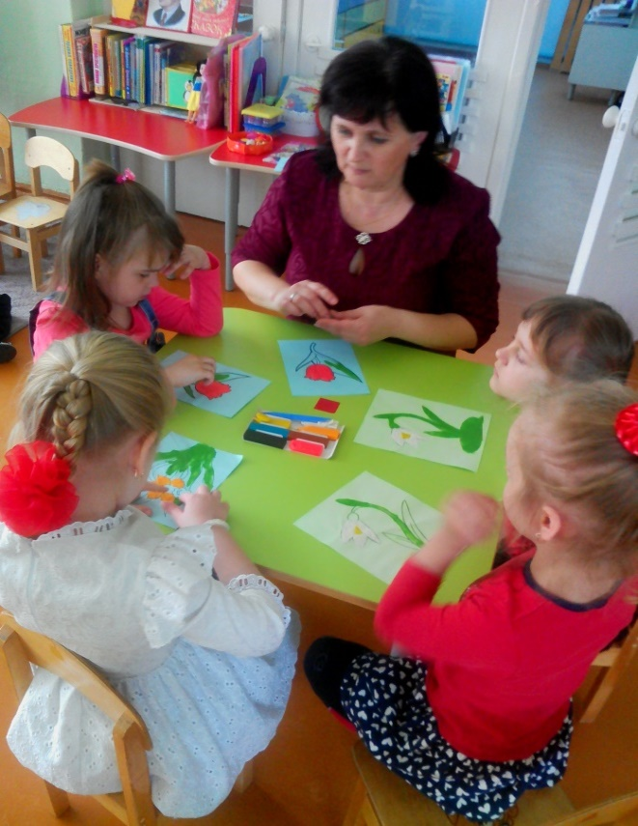
В старшем дошкольном возрасте дети могут освоить еще более трудные методы и техники:
рисование песком;
рисование мыльными пузырями;
рисование мятой бумагой;
кляксография с трубочкой;
монотипия пейзажная;
печать по трафарету;
монотипия предметная;
кляксография обычная;
пластилинография.

Slide 13
Методы и приёмы работы с родителями:
ПРАКТИЧЕСКИЕ
Мастер-классы
Семинары-практикумы
Проекты
Дни открытых дверей
СЛОВЕСНЫЕ
Беседы
Родительские собрания
Аукцион идей
Памятки
НАГЛЯДНЫЕ
Совместные праздники
консультации
рекомендации
Выставки семейных творческих работ
Фотовернисаж
Буклеты
Стендовые зарисовки
Слайд-презентации

Slide 14
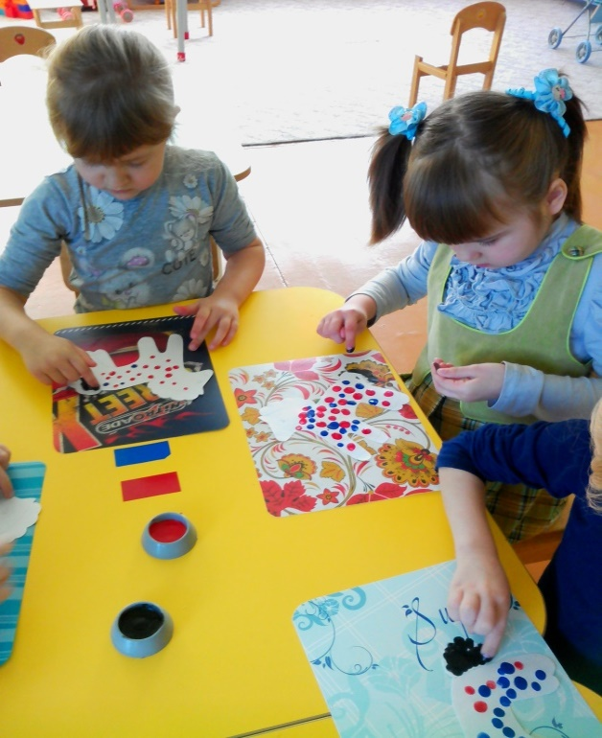
Творчество
ребёнка
безгранично, только
стоит правильно
направить
возможности
и фантазию
ребёнка для роста творческого потенциала и обогащение внутреннего мира искусства

Slide 15
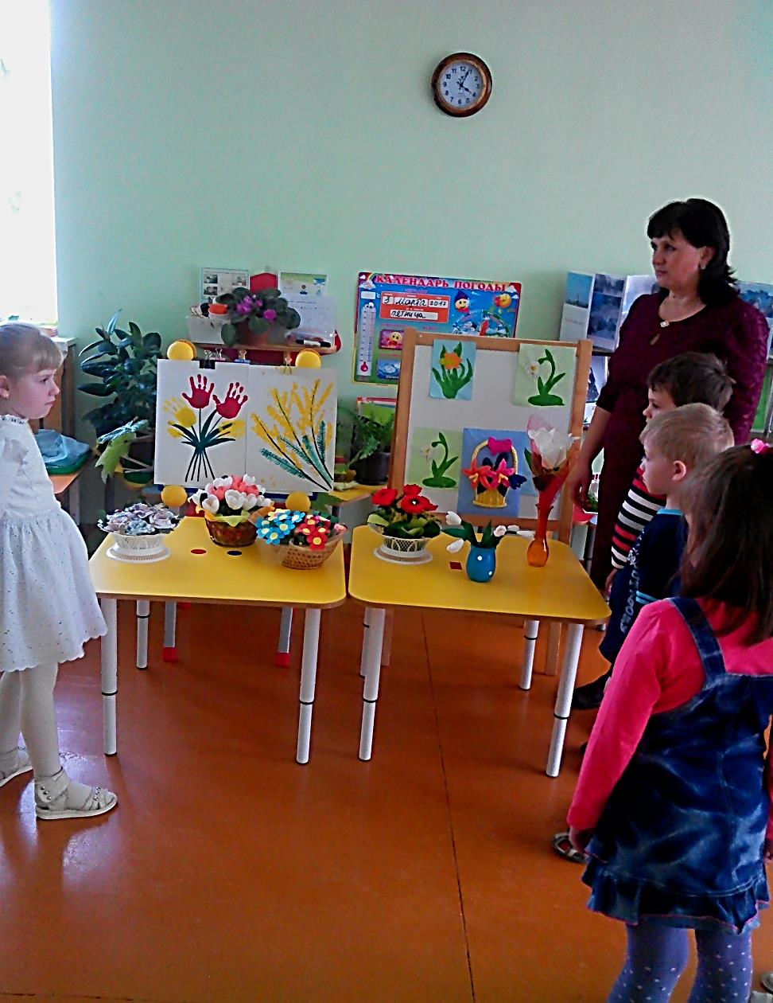
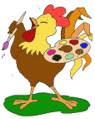
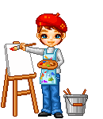
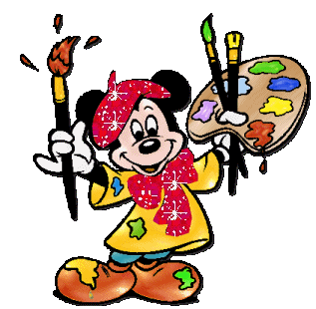

Slide 16
Спасибо за внимание!

